Slide 1
Venda roupas no tamanho certo para seus clientes

Slide 2
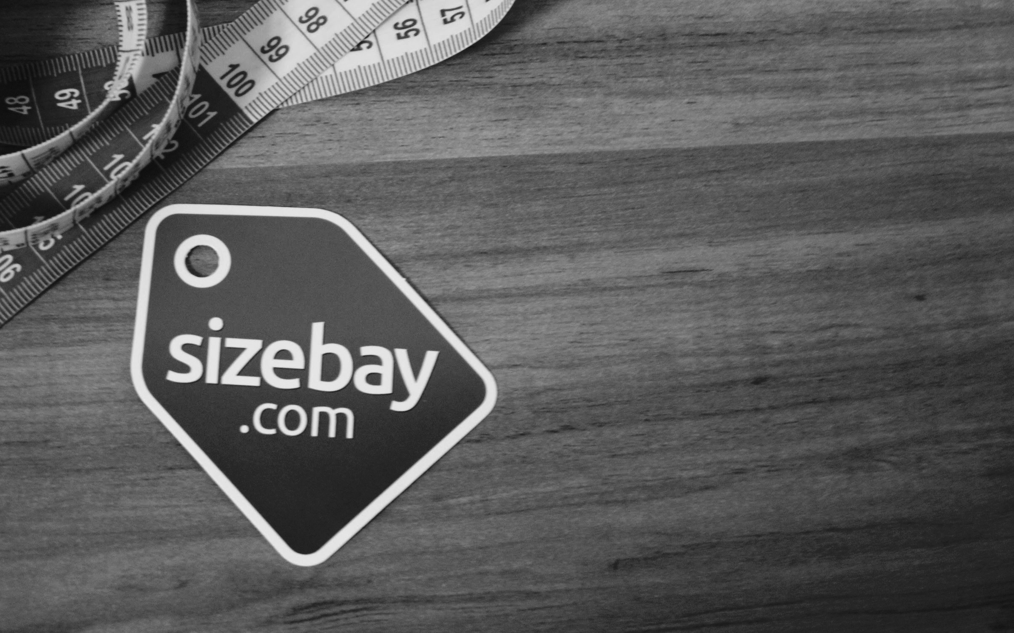
MISSÃO
Ajudar as pessoas a encontrar e comprar roupas no tamanho certo e os e-commerces a vender mais e melhor, reduzindo as trocas/devoluções, tornando a experiência de compra de moda na internet mais assertiva.
Notes:
Ajudar as pessoas a comprar roupas no tamanho certo e os e-commerces a vender mais e melhor, reduzindo as trocas/devoluções tornando a experiência de compra de moda na internet mais confiável

Slide 3
Desconhecem suas próprias medidas corporais
Não fazem ideia do tamanho da roupa.

Slide 4
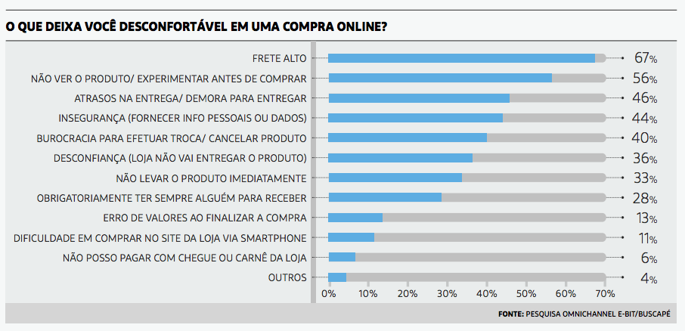

Slide 5
A devolução/troca corroem até 6% do resultado líquido das lojas virtuais

Slide 6
Notes:
Ponderar que "Padronizar não responde a pergunta"

Slide 7
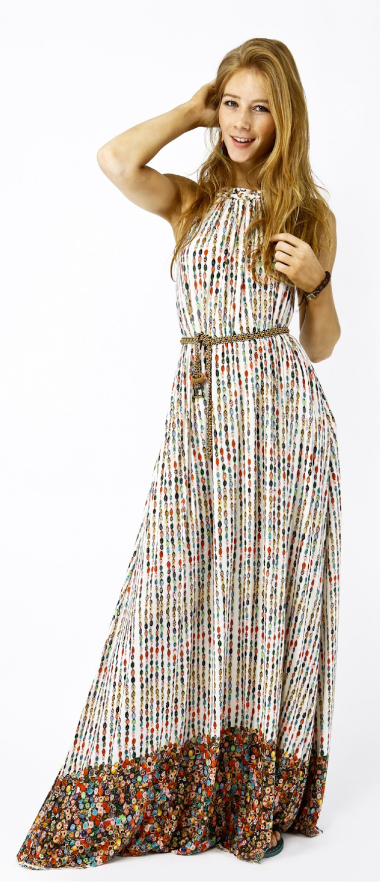

Slide 8
Pessoas são diferentes, mesmo quando possuem os mesmos corpos. Não se trata apenas de vestir um corpo, mas sim completar uma personalidade.

Slide 10
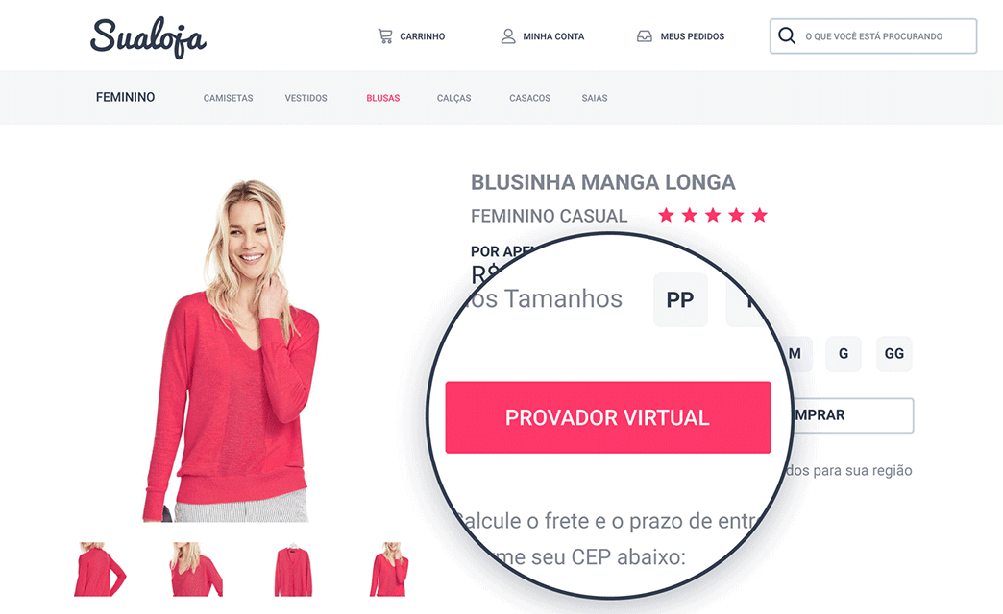
NAS COMPRAS ONLINE

Slide 11
Lojas com o provador
Notes:
imagem da fita métrica e do cartão do dizebay…

Slide 12
Fundação: 2011
Fundação: 2008
Fundação: 2011
Fundação: 2013
Fundação: 2010
Fundação: 2010
Fonte: crunchbase.com
Concorrente | Local | Fundação | Produtos | Investimento
FitiAnalytics | Almanha (Berlin) | 2010 | SizeAdvisor | ??
TrueFit | EUA (Massachussets) | 2011 | SizeAdvisor | $ 21.8 Million in 3 Rounds from 7 Investors
MeTail | Inglaterra (Londres) | 2008 | Virtual Fitroom (3D) | $19.5 Million in 3 Rounds from 3 Investors
Fits.me | Inglaterra (Londres) | 2010 | Virtual Fitroom (3D) + SizeAvisor | $14.3 Million in 3 Rounds from 6 Investors
Fitbay | EUA (New York) | 2013 | Marketplace (Body Dobles) | $2.4 Million in 2 Rounds from 4 Investors
Virtusize | Suécia (Stocomo) | 1011 | SizeAdvisor (A partir de Roupa) | Undisclosed in 1 Round from 2 Investors

Slide 13
Marcelo Bastos
marcelo@sizebay.com

